Slide 1
DISPLAY PROJECT TT CHANNEL
MIX & BITEEZ
26thMay,2026

Slide 2
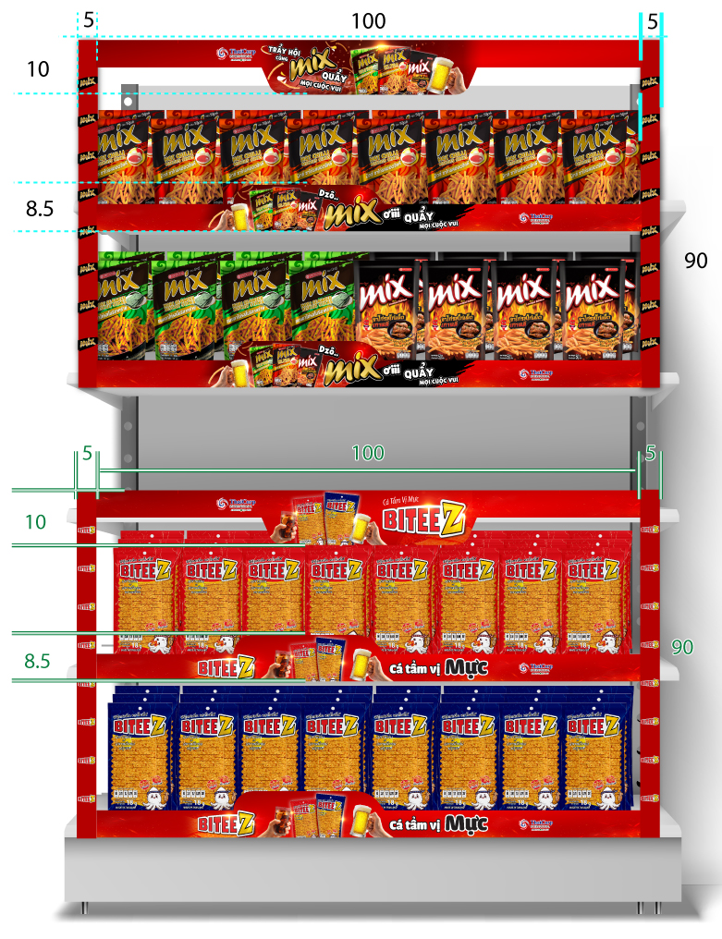
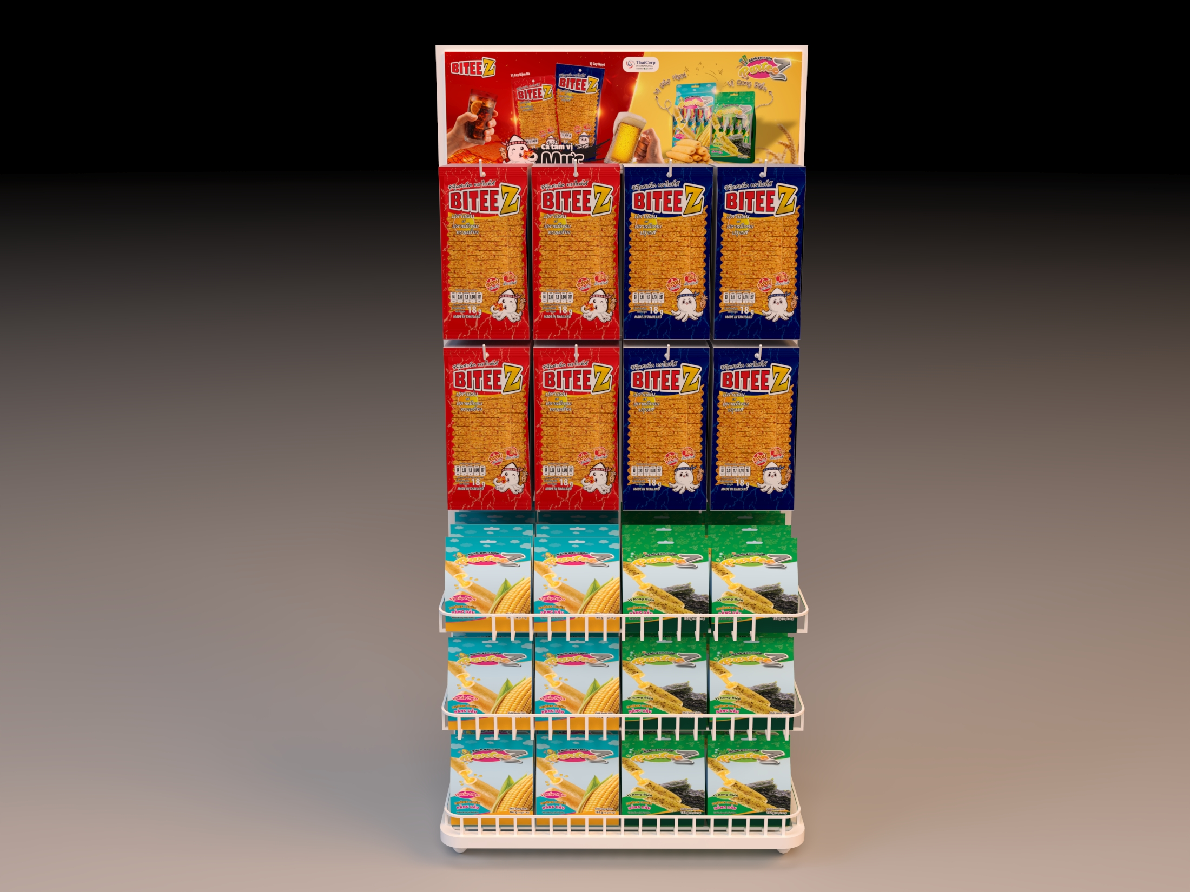
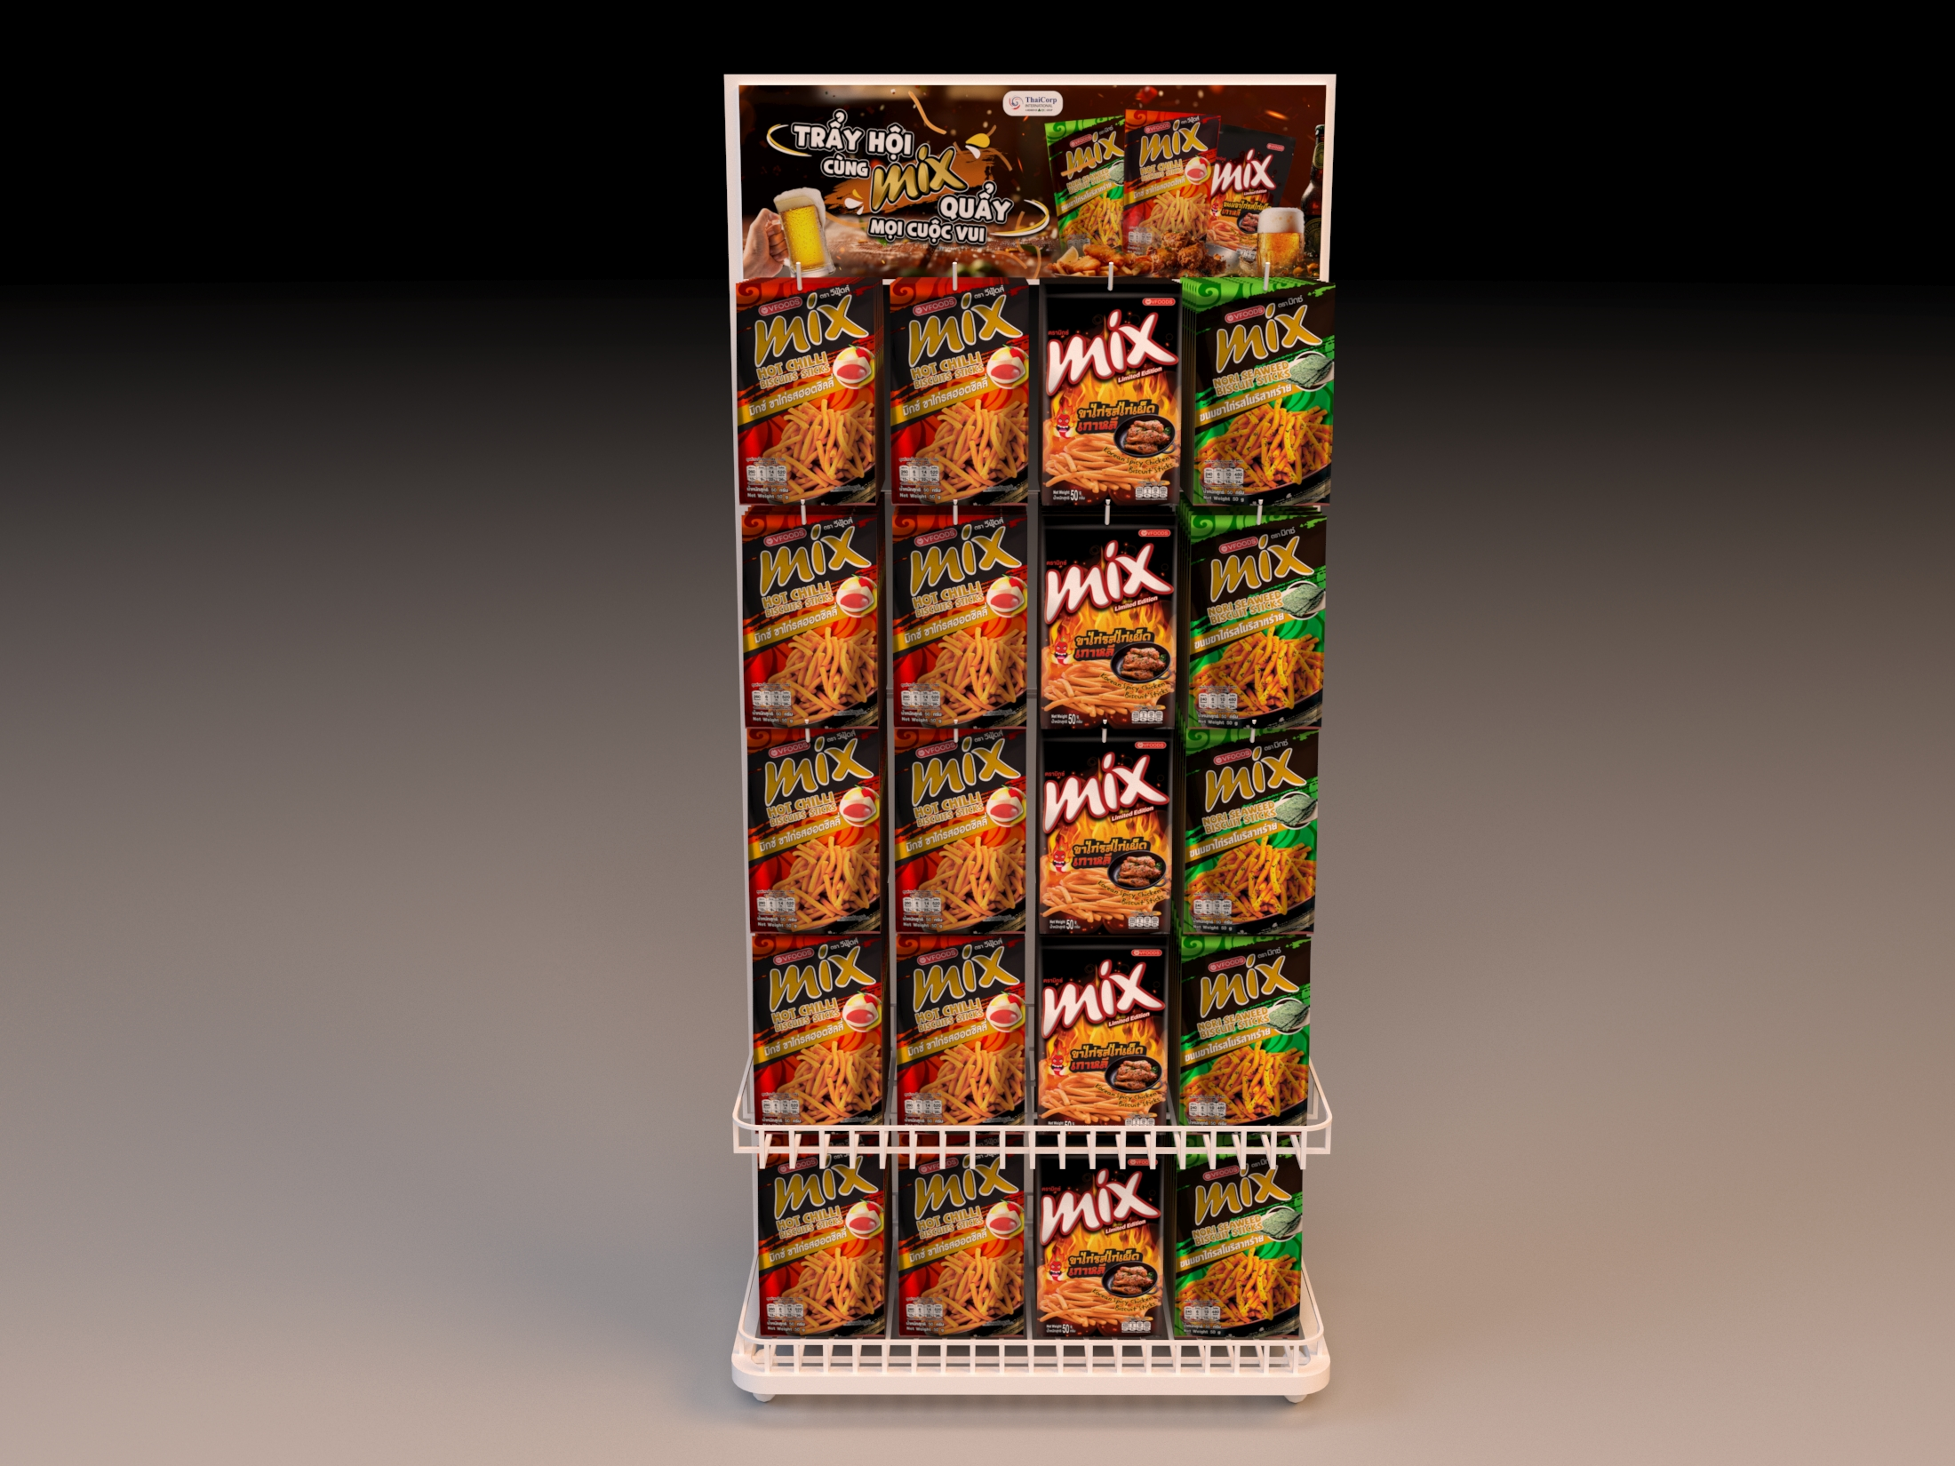
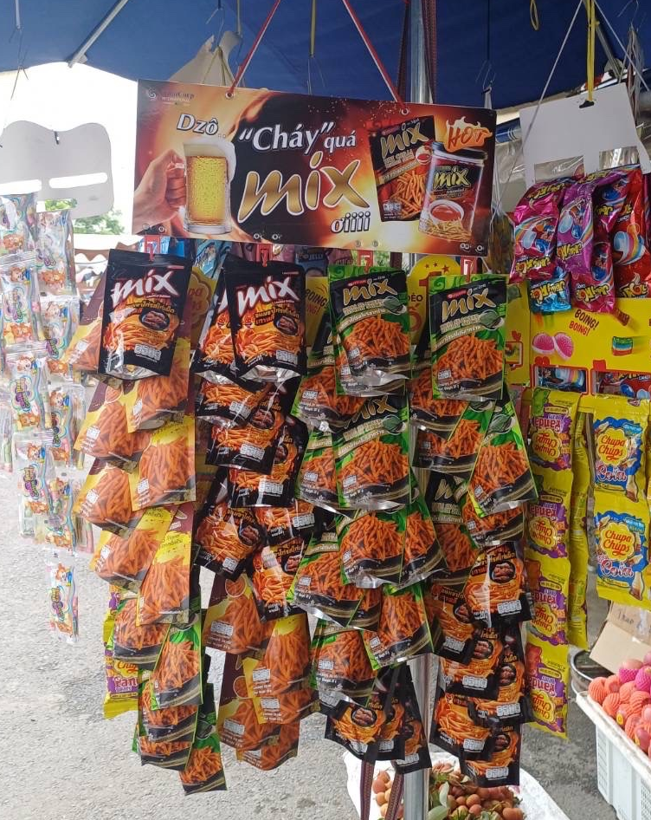
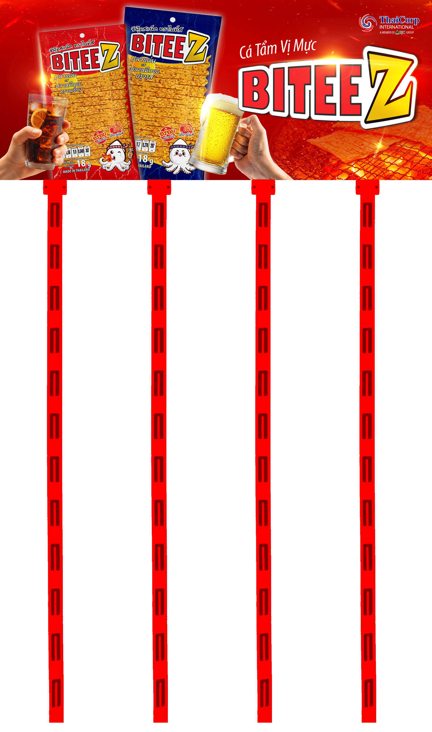
DISPLAY PROGRAM TT
VISIBILITY PROGRAM
Frame display
Standee display
Hanger display

Slide 3
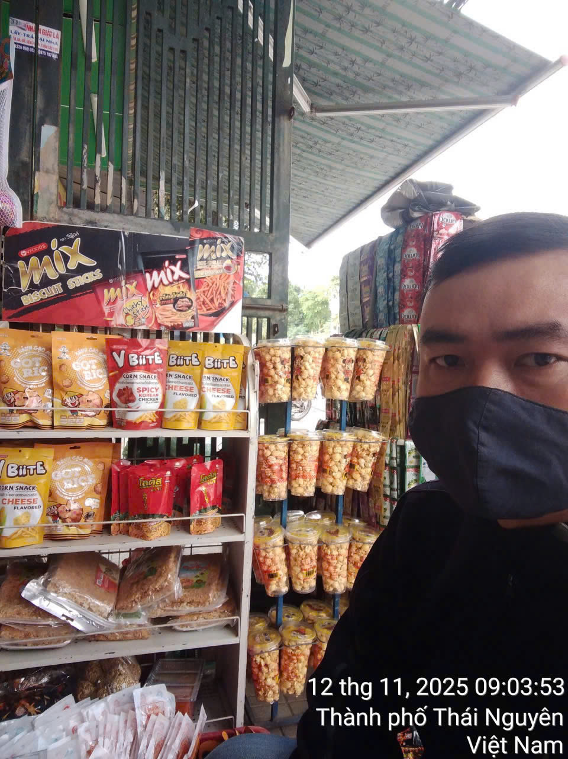
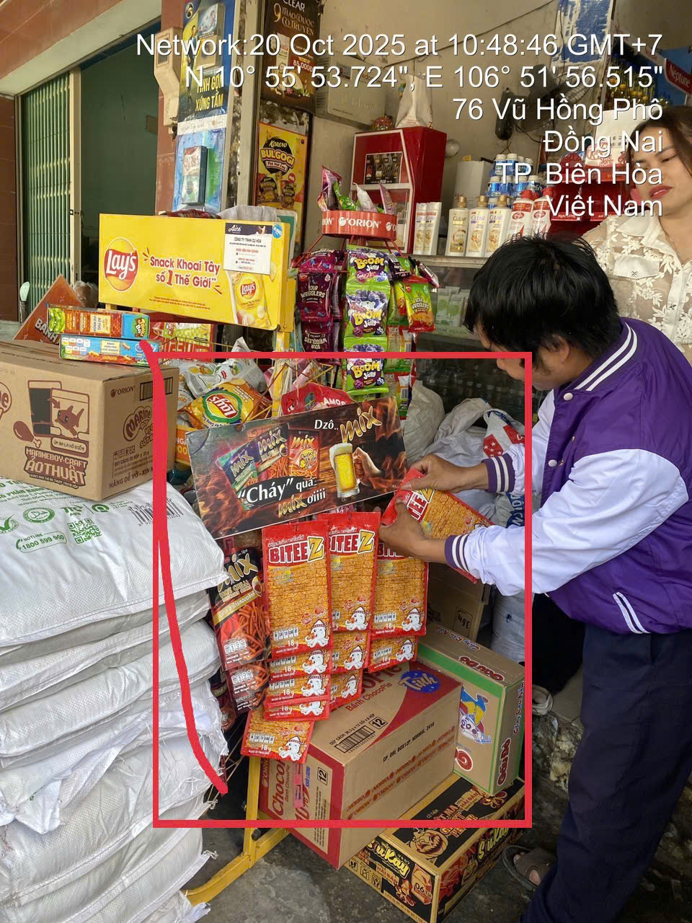
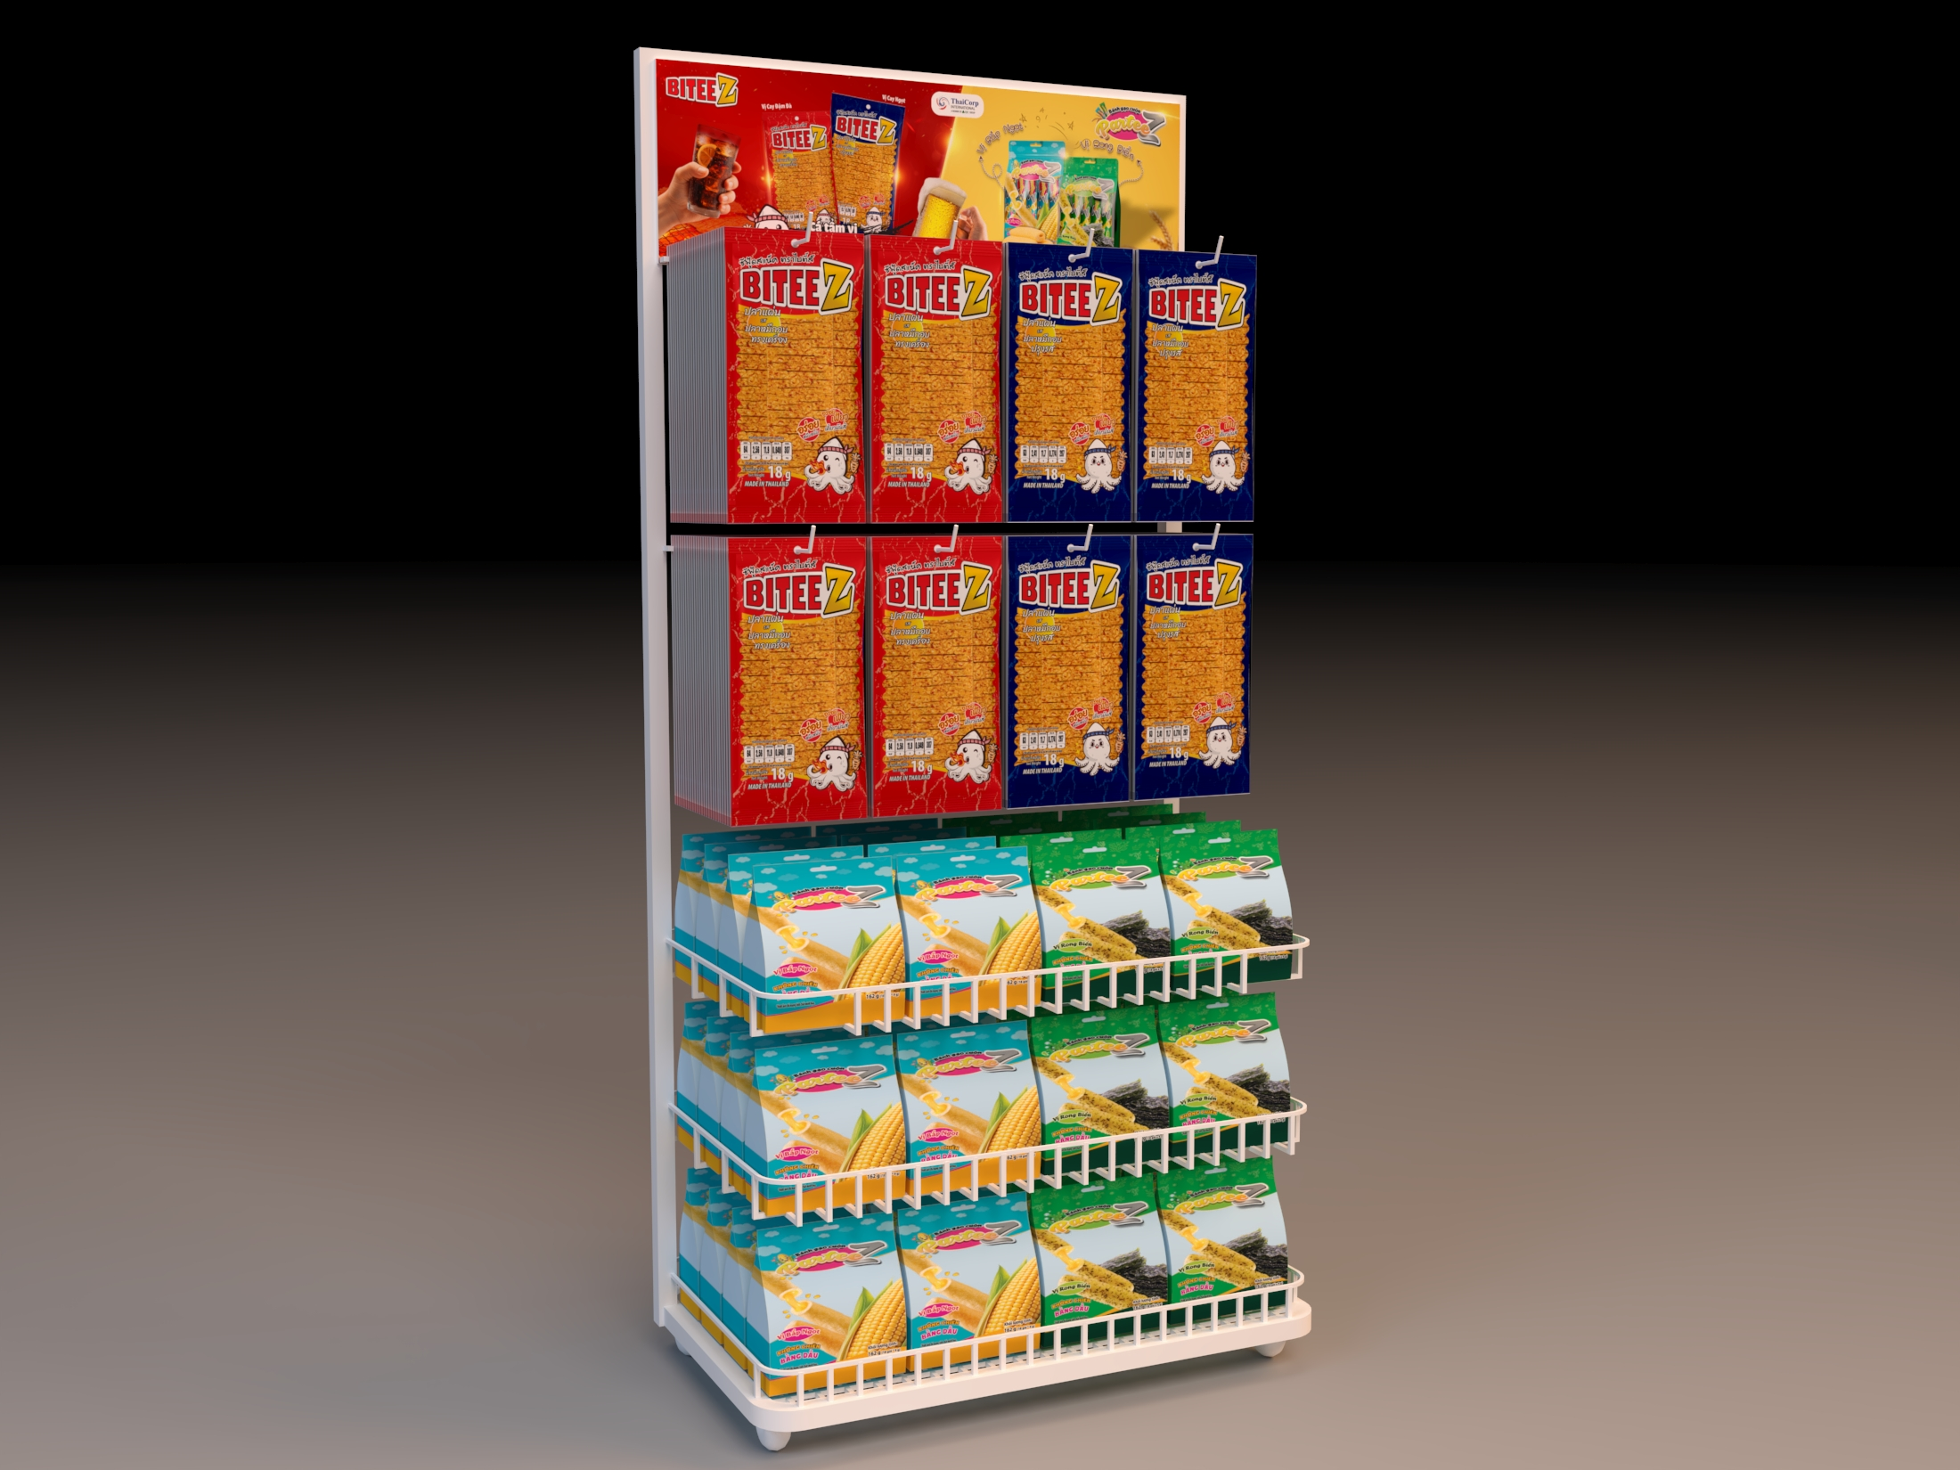
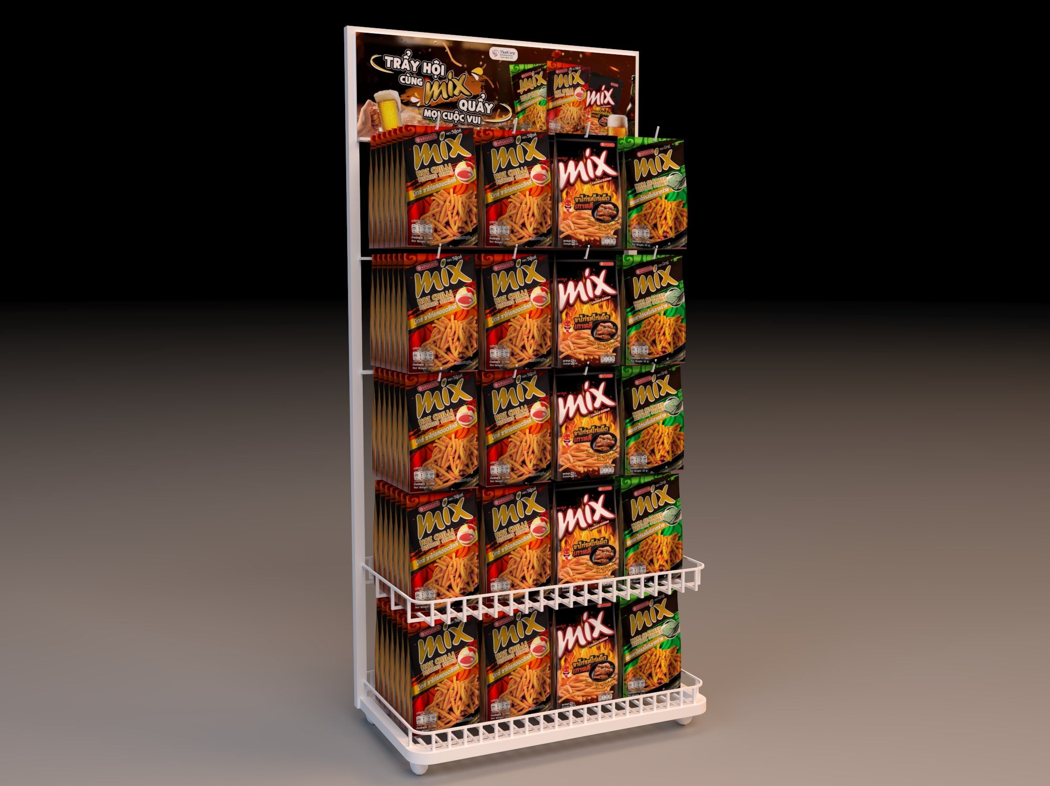
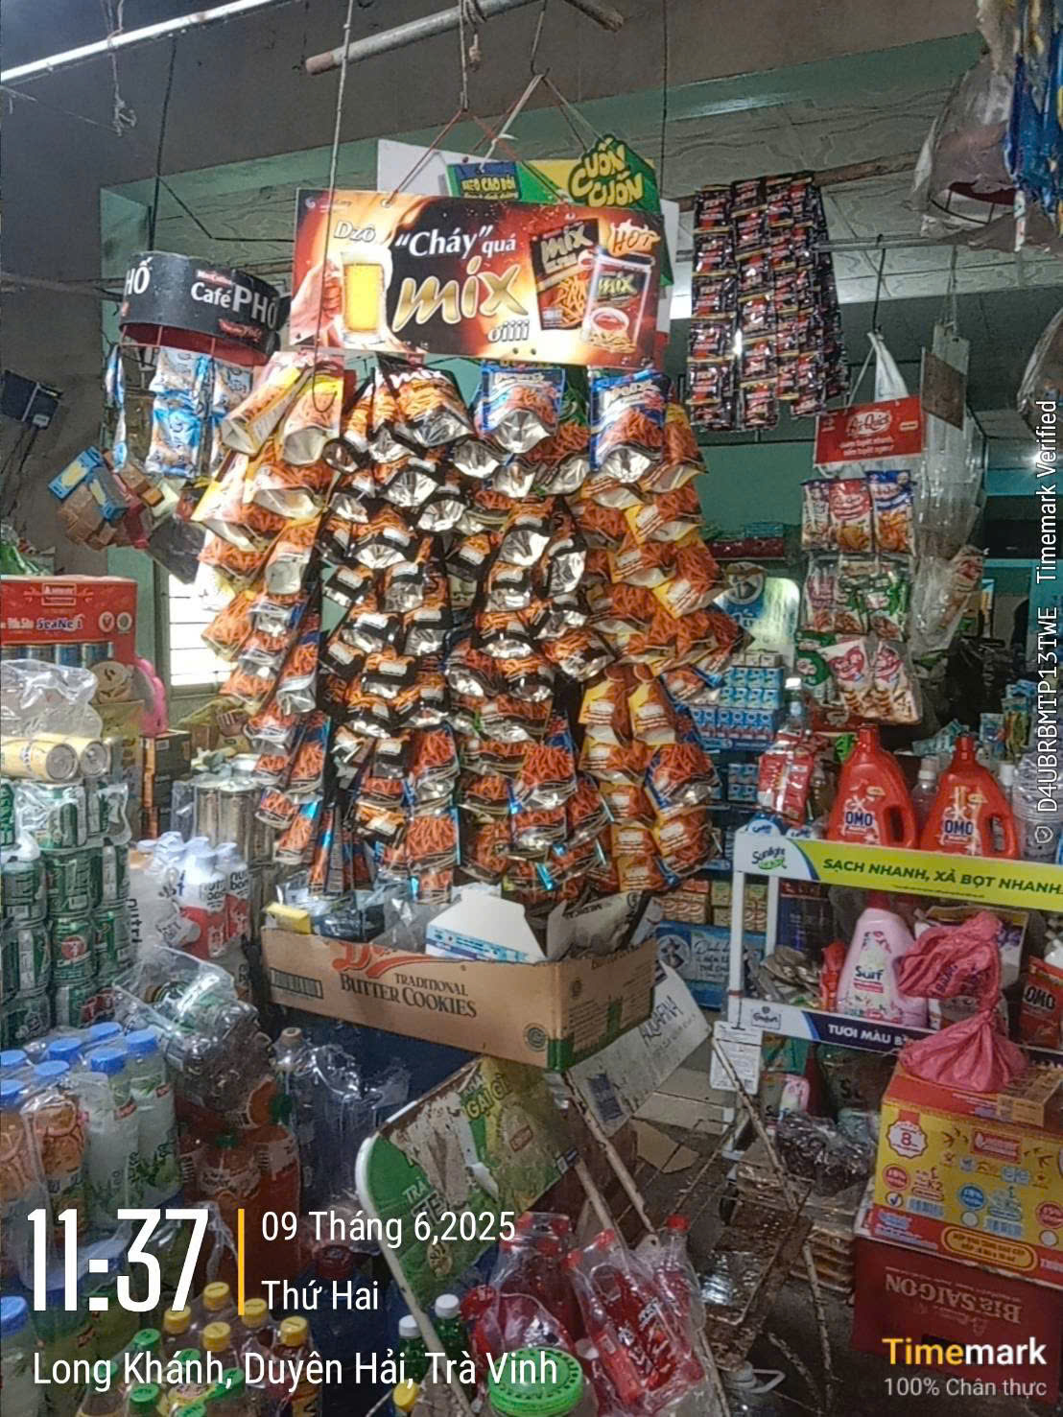


CURRENT DISPLAY
X Trưng bày hiện tại:
Standee Mix: Đang trưng bày các sản phẩm khác.
Hanger Mix: Đang trưng bày Biteez.
→ Không cho phép trưng bày như hiện tại
✔ Hướng dẫn trưng bày:
Standee: Mix, Biteez & Parteez yêu cầu trưng bày theo tiêu chuẩn.
Hanger: Mix & Biteez yêu cầu trưng bày theo tiêu chuẩn.

Slide 4
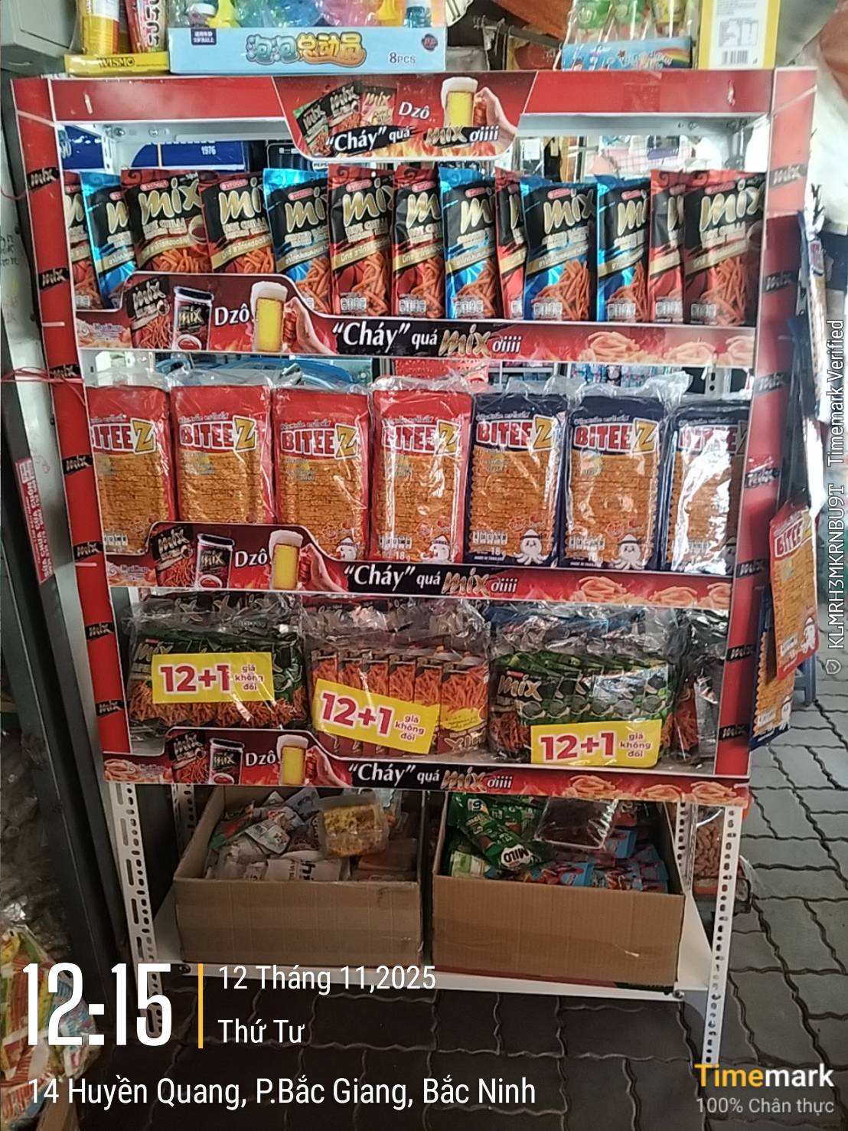
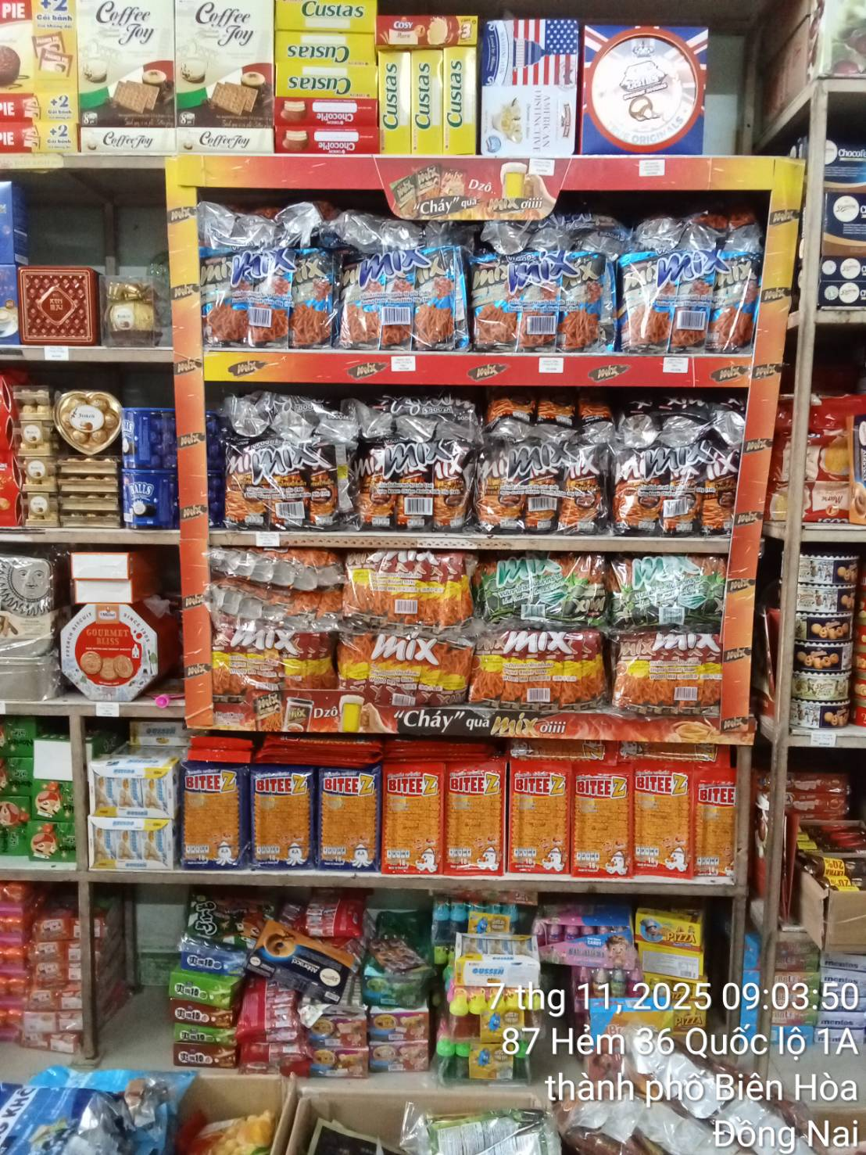
CURRENT FRAME DISPLAY GUIDELINE
BITEEZ DISPLAY
BITEEZ DISPLAY
X Trưng bày hiện tại:
Mix & Biteez trưng bày chung trên Frame Mix
Không cho phép trưng bày Biteez trên frame trưng bày Mix
✔ Hướng dẫn trưng bày:
Nếu chưa có frame Biteez → trưng bày ngoài frame Mix.
Đặt Biteez bên cạnh/bên dưới, không đặt bên trong frame Mix
Yêu cầu: 02 layers Biteez → trả thêm 02 thùng Biteez 4.5g.
Timeline: Từ 01.12 đến khi có frame Biteez mới.

Slide 5
STANDARD FRAME DISPLAY
Tiêu chuẩn trưng bày Mix:
Trưng bày tối thiểu 2 mâm trưng bày Mix
Độ dài: 1m
Mức 1:
Trả thưởng trưng bày : 2 thùng Mix 50g/tháng.
Doanh số bán ra mỗi cửa hàng: Tối thiểu 4 triệu/tháng
Mức 2:
Trả thưởng trưng bày : 1 thùng Mix 50g/tháng.
Doanh số bán ra mỗi cửa hàng: Tối thiểu 3 triệu/tháng
Tiêu chuẩn trưng bày Biteez:
Trưng bày tối thiểu 2 mâm trưng bày BiteeZ
Độ dài: 1m
Mức 1:
Trả thưởng trưng bày : 1.5 thùng BiteeZ 4.5g/tháng.
Doanh số bán ra mỗi cửa hàng: Tối thiểu 3 triệu/tháng
Mức 2:
Trả thưởng trưng bày : 1 thùng BiteeZ 4.5g/tháng.
Doanh số bán ra mỗi cửa hàng: Tối thiểu 2 triệu/tháng
Note: Nếu shop nào đặt hàng trên 100 thùng / tháng, có thể thương lượng với MKT trả thưởng trưng bày thêm.
Nếu hết FOC trả trưng bày, công ty sẽ chuyển sang SKU khác với giá trị tương đương.

Slide 6
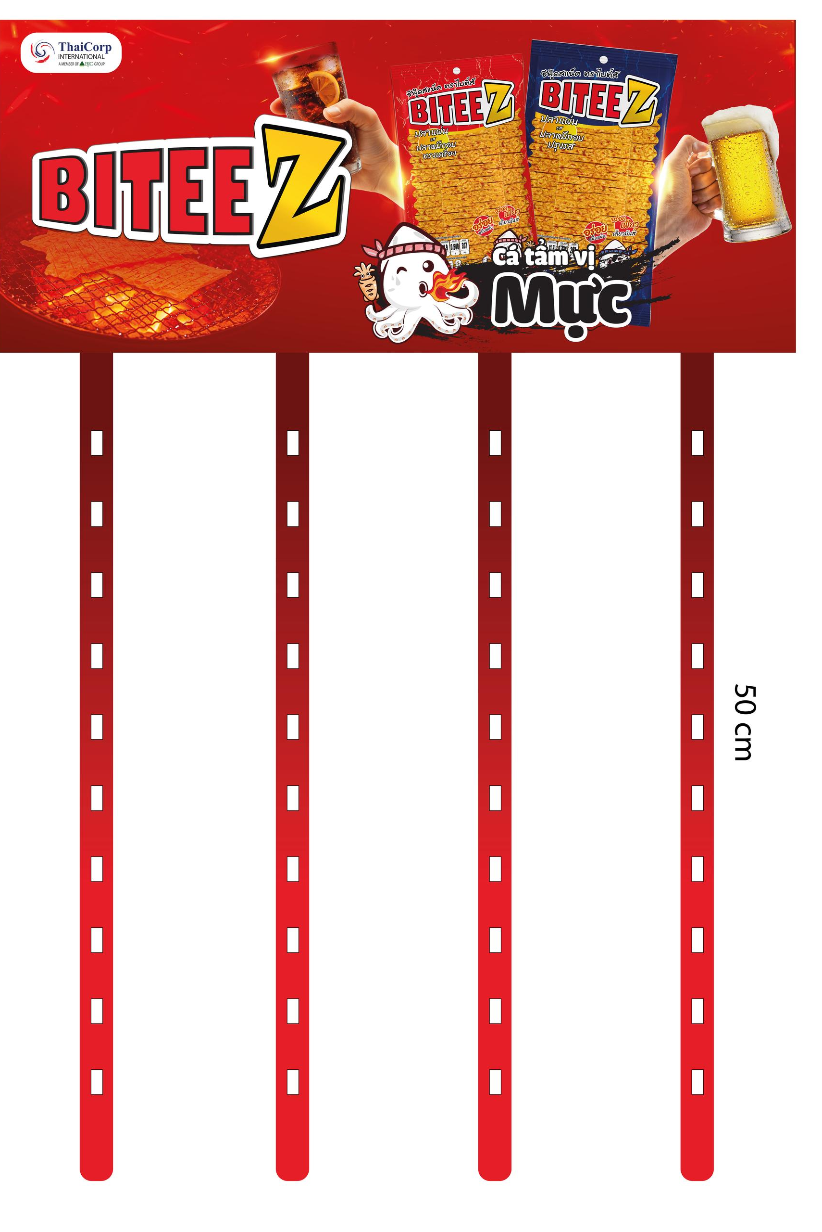
STANDEE & HANGER DISPLAY
STANDEE DISPLAY
Tiêu chuẩn trưng bày:
- Standee Biteez & Parteez: Biteez 18g & Parteez (tất cả các vị).
- Standee Mix: Mix 50g (Ớt cay, Rong biển, Gà cay HQ).
- Doanh số bán ra mỗi cửa hàng: Tối thiểu 1.5 triệu/tháng
Trả thưởng trưng bày:
- Biteez & Parteez: 01 thùng Biteez 4.5 g
- Mix: 01 thùng Mix 50g
Kích thước: 0.6 mL x 1.4 mH
Thời gian áp dụng: 01/07/2026.
HANGER DISPLAY
Tiêu chuẩn trưng bày:
- Hanger Mix: Mix 50g or Mix 20g
- Hanger Biteez: Biteez 18 g.
Yêu cầu: Trước cửa shop dễ nhìn, cùng shop với Mix & Biteez
Thời gian áp dụng: Tháng 12.2025
Trả thưởng trưng bày: Miễn phí.

Slide 7
Display program TT
TARGET FRAME DISPLAY
Unit: Outlet
Target shop display Nationwide FY 2026
Frame: tối thiểu 5 outlets Mix/ KAE, 5 outlets BiteeZ/ KAE.
Standee Biteez & Parteez: tối thiểu 2 outlets/ KAE.
Standee Mix: tối thiểu 2 outlets/ KAE
Hanger: 8,000 outlets (Mix: 4,000 outlets & Biteez 4,000 outlets)
Note: Các Khu vực cân nhắc điều chỉnh số lượng tùy theo năng lực của từng khu vực
Notes:
8,000

